Slide 1
Diersoortverdieping overige zoogdieren
Verzorging

Slide 2
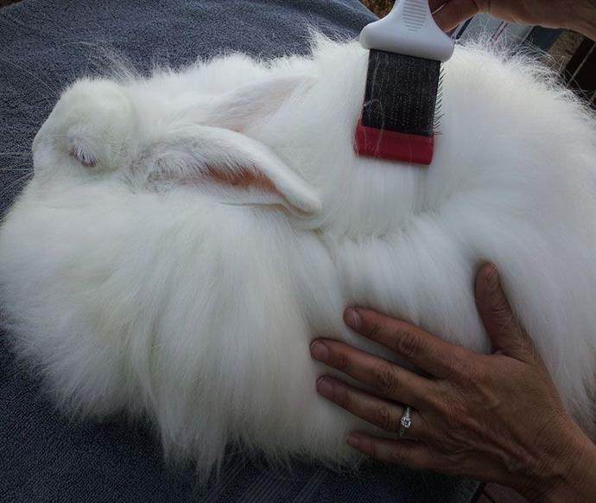
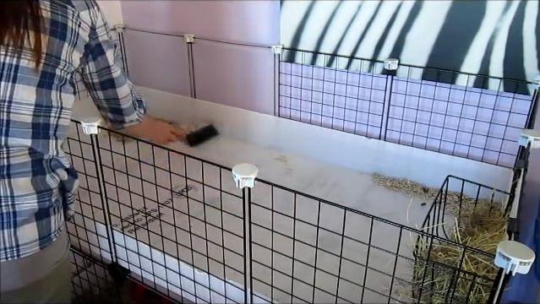
Dit lesblok
Thema verzorging overige zoogdieren

Slide 3
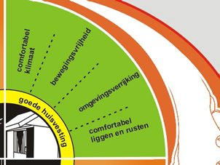
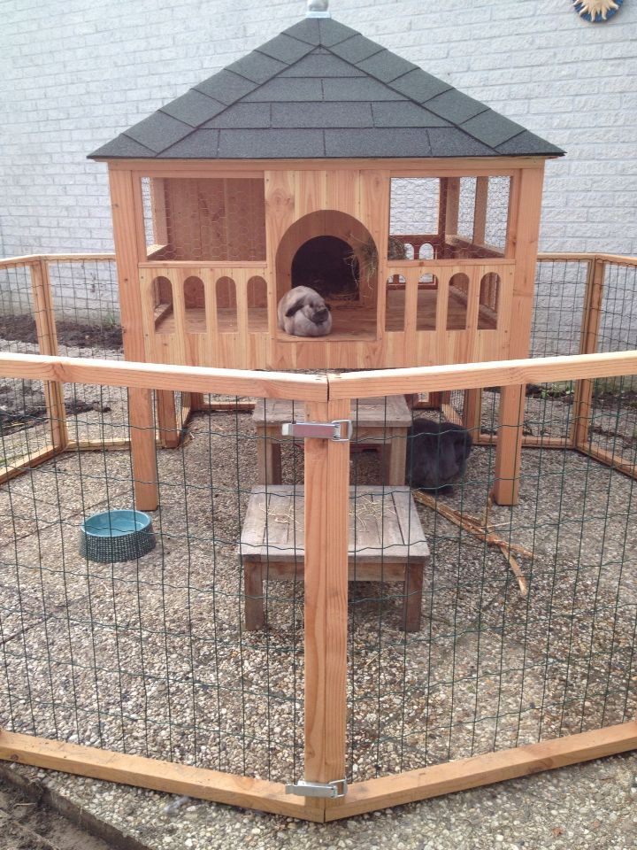
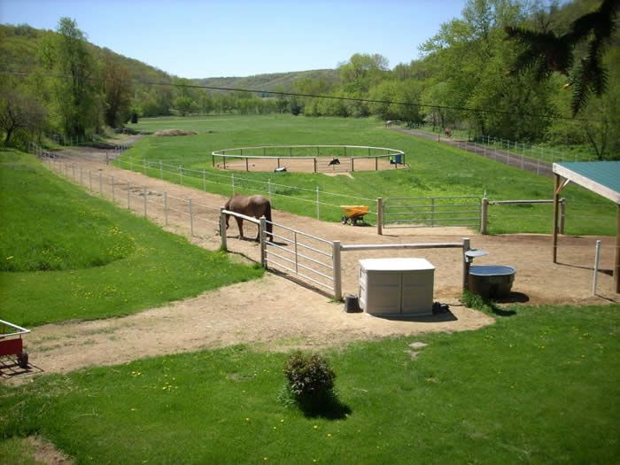
Verzorging?
Verzorging overige zoogdieren in de praktijk
Verzorging in theorie via LICG-pagina’s en Kenniskiem “Diergezondheid bij gezelschapsdieren” hfd. 1, 2, 3 en 6 & Kenniskiem “Huisvesting van gezelschapsdieren” hfd. 4
Opdracht video hanteren, opdracht verzorgingskaarten

Slide 4
Als Houder van overige zoogdieren heb je kennis over:
Wet- en regelgeving
Invasieve soorten
Huisvesting
Voeding
Voortplanting
Gezondheid
Welzijn en gedrag

Slide 5
DV overige zoogdieren
Wat je moet weten…
De houder van overige zoogdieren:
….
….

Slide 6
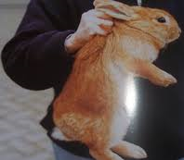
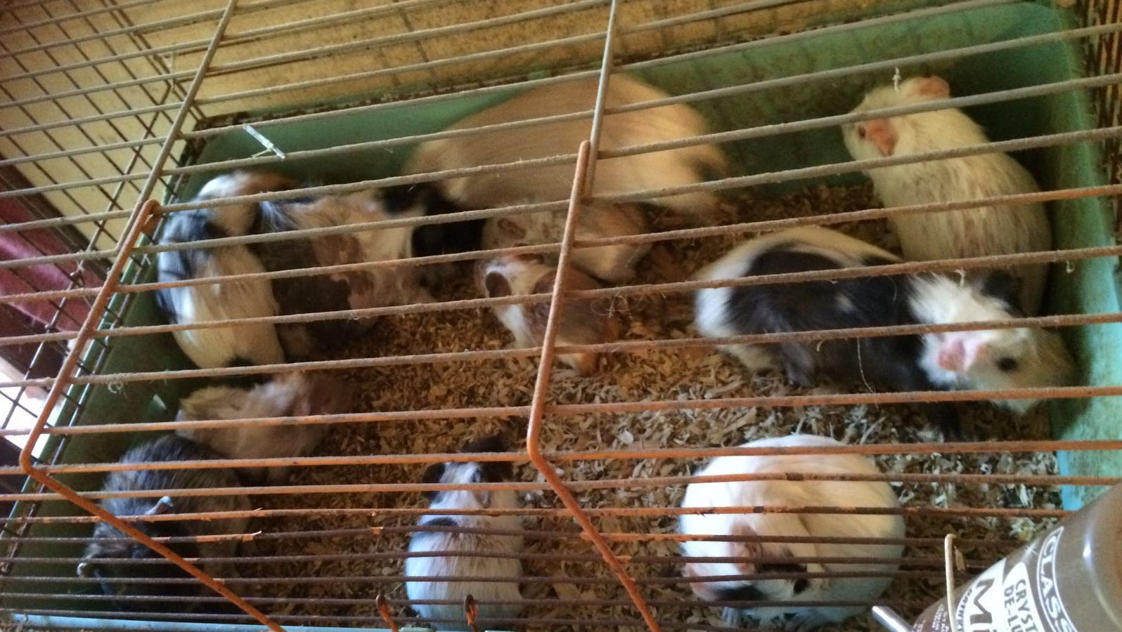
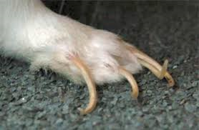
Waarom dan dit onderwerp?
Kerntaak van een dierverzorger
Juiste verzorging alomvattend want zorgt voor: goede gezondheid, juiste huisvesting, goede voortplanting, goed welzijn, enz.
Veel onkunde door gebrek aan kennis (en vaardigheid): goede voorlichting hierover belangrijk

Slide 7
Theorie Verzorging
Hanteren en fixeren
Exterieurverzorging
Transport
Verzorgingsplan
Reinigen en desinfecteren dierverblijf

Slide 8
Hanteren en fixeren
Kenniskiem Diergezondheid bij gezelschapsdieren hfd. 1

Slide 9
Exterieurverzorging
Kenniskiem Diergezondheid bij gezelschapsdieren hfd. 2

Slide 10
Transport
Kenniskiem Diergezondheid bij gezelschapsdieren hfd. 6
Basisregels vervoer:
Zo veilig mogelijk
Zo kort mogelijk
Zo comfortabel mogelijk
Wijze van vervoer:
Konijnen en knaagdieren?
Paard/ezel, hobbyvee?
Exotische zoogdieren?

Slide 11
Verzorgingsplan
Kenniskiem Diergezondheid bij gezelschapsdieren hfd. 3

Slide 12
Reinigen en desinfecteren dierverblijf
Kenniskiem Huisvesting van gezelschapsdieren hfd.4
Wanneer en hoe reinigen?
Wanneer en hoe desinfecteren?

Slide 13
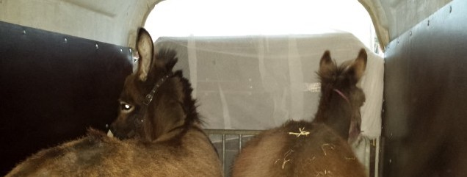
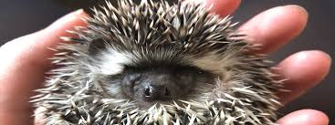
Opdrachten
Opdracht video hanteren
Opdracht verzorgingskaart
Diergroepoverstijgende opdracht, onderdeel verzorging

Slide 14
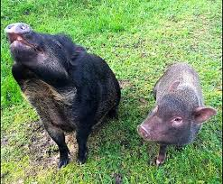
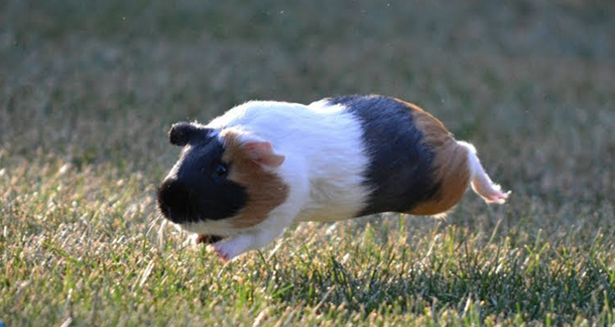
Afsluiting

